Slide 1
ت
تــ
ـة
ة

Slide 2
تـاج بـيـت تــوت تين تـلفاز
زيتـون مفتـاح تـفاحة تـالين تراب
وقت راتب صوت متجر تلميذ

Slide 3
تو
تا
تي

Slide 4
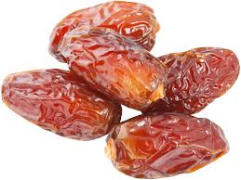
تَـ
تُـ
تِـ

Slide 5
كلمات تبدأ بحرف التاء

Slide 6
تُـفاحة

Slide 7
تَـنورة

Slide 8
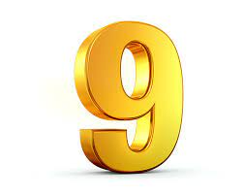
تِسعة

Slide 9
تِمساح

Slide 10
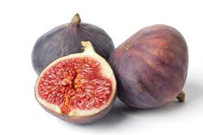
تين

Slide 11
تَمر

Slide 12
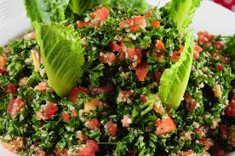
تَبولة

Slide 13
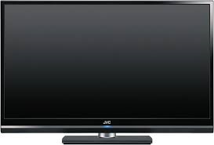
تِلفاز

Slide 14
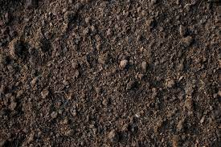
تُراب

Slide 15
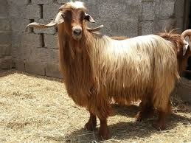
تَيس

Slide 16
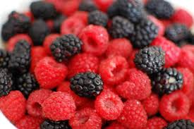
توت

Slide 17
تِنين

Slide 18
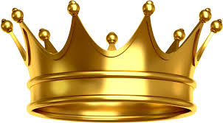
تاج

Slide 19
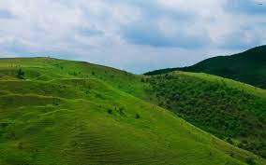
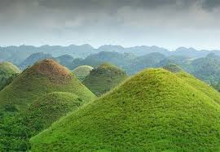
تَلة

